Slide 1
OPEN BRAVO

Slide 2

QUE ES Y PARA QUE SIRVE
Openbravo es un sistema de planificación de recursos empresariales (ERP) de código abierto que se utiliza para gestionar y automatizar diversas funciones comerciales en una empresa. Ofrece herramientas para la gestión financiera, inventario, ventas, compras...

Slide 3
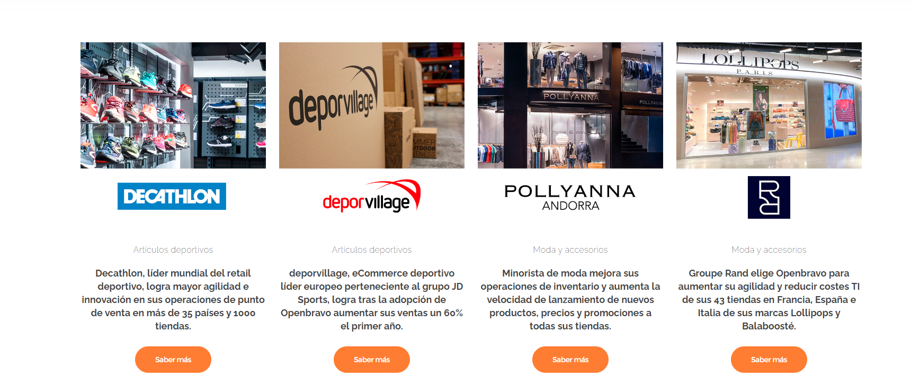
¿QUE EMPRESAS LO USAN?
Es utilizado por empresas en diversas industrias para ayudarles a gestionar sus operaciones comerciales, como ventas, inventario y más.

Slide 4

Categoría
Openbravo es adecuado para empresas de diferentes tamaños, incluyendo autónomos, pymes (pequeñas y medianas empresas) y grandes empresas.

Slide 5
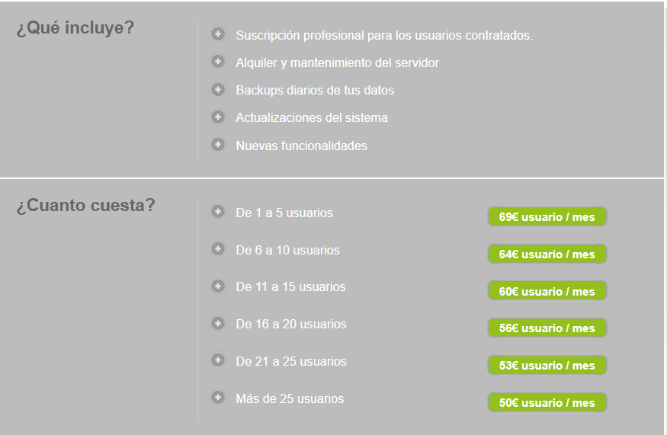
Openbravo ofrece una edición de código abierto que es gratuita, pero también proporciona una versión comercial con características adicionales y soporte técnico.

Slide 6

VERSIONES
Openbravo ha lanzado diferentes versiones a lo largo de los años. Las versiones suelen tener nombres específicos, como Openbravo 3, Openbravo 4, etc
La actual es la 23Q3

Slide 7
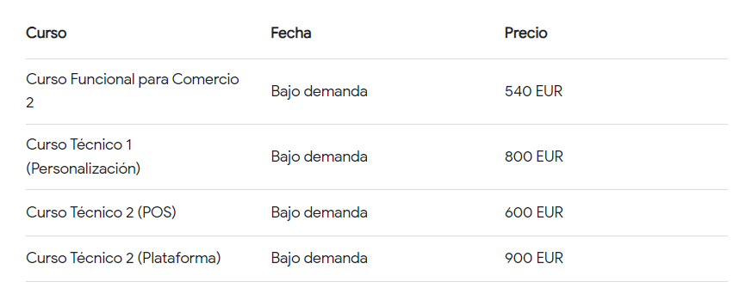
FORMACON
Openbravo ofrece paquetes de formación y certificaciones para usuarios y desarrolladores.

Slide 8
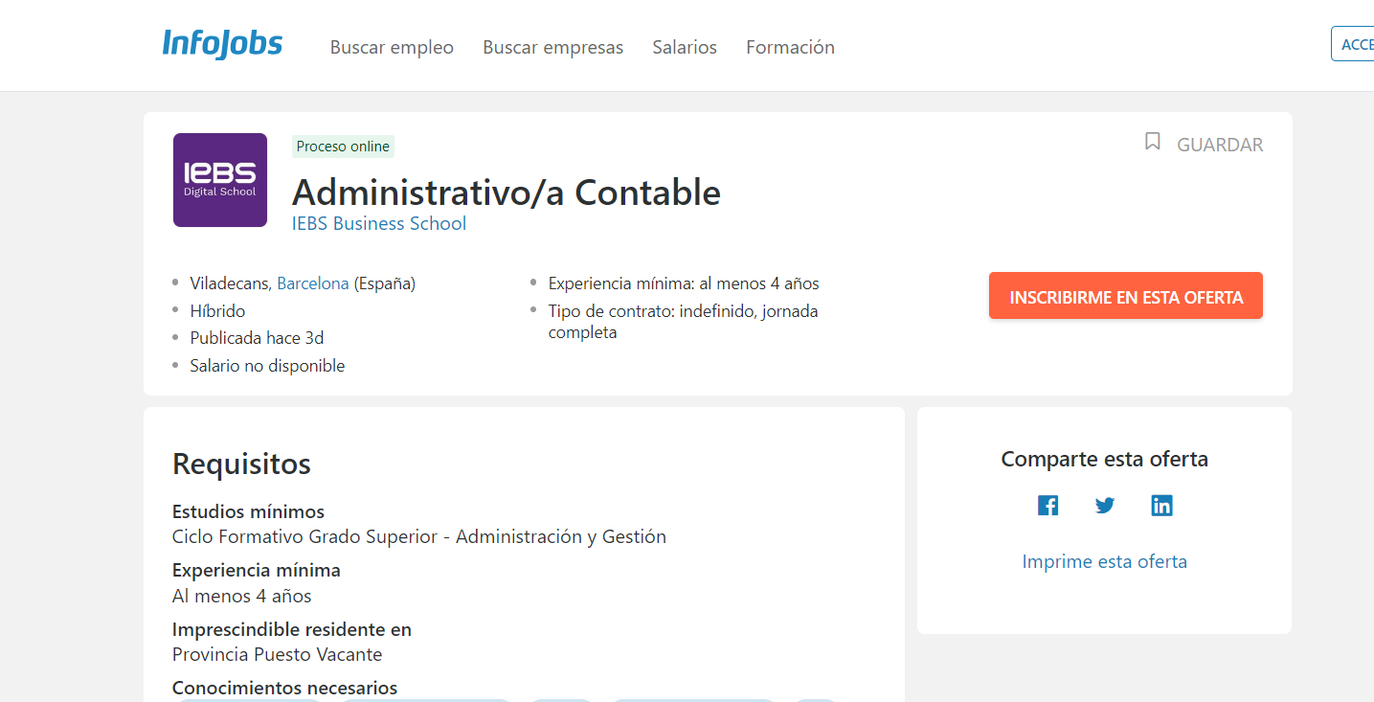
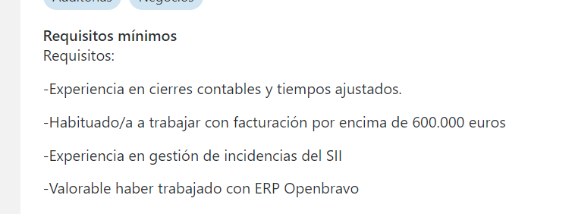
OFERTAS DE EMPLEO
La unica que encontre en infojobs y linkedin es:

Slide 9


Arquitecturas usadas:
Openbravo se puede implementar tanto en entornos on-premise (en las instalaciones de la empresa) como en la nube (cloud).

Slide 10
Plataformas de ejecución:
Openbravo es compatible con acceso móvil a través de navegadores web móviles. Además, algunos socios pueden ofrecer aplicaciones móviles específicas para acceder a las funciones de Openbravo desde dispositivos móviles.

Slide 11
Sistemas Operativos:
Openbravo es compatible con varios sistemas operativos, incluyendo Linux, Windows y otros sistemas compatibles con Java, ya que se basa en la plataforma Java.

Slide 12

Identificación del sistema gestor de base de datos:
Openbravo utiliza una base de datos PostgreSQL como sistema de gestión de bases de datos.

Slide 13
Comparación con otros Sistemas ERP
Openbravo es una opción de ERP de código abierto y se compara a menudo con otros sistemas ERP como SAP, Oracle ERP, Microsoft Dynamics, Odoo, entre otros. La elección entre ellos depende de las necesidades y recursos de cada empresa. Openbravo se destaca por su flexibilidad y personalización, así como por su enfoque en la nube y la movilidad.

